Slide 1


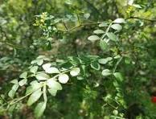
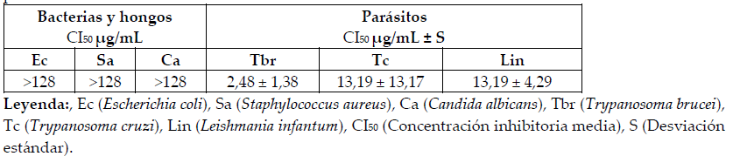
VIII Encuentro de Ciencias Farmacéuticas y Alimentarias
Temática: Productos naturales
POTENCIAL ANTIMICROBIANO IN VITRO DE LA HOJA DE ZANTHOXYLUM FAGARA (L.) SARG.
ECFA 2026
Autor: Rosalia González-Fernández, Yamilé Heredia-Díaz, Julio César Escalona-Arraz,
Yuselis Ramos-Domínguez, Paul Cos, Jesús García-Díaz
INTRODUCCION (OBJETIVOS)
La medicina tradicional ha proporcionado soluciones terapéuticas para el control de agentes infecciosos. Entre las enfermedades infecciosas se encuentran las bacterianas, fúngicas y parasitarias. La especie Zanthoxylum fagara (L.) Sarg., es utilizada tradicionalmente en Cuba como planta medicinal, aunque cuenta con pocos estudios.
Objetivo: Evaluar la actividad antimicrobiana in vitro frente a bacterias, hongos y parásitos de las hojas de Zanthoxylum fagara (L.) Sarg.
3. RESULTADOS Y DISCUSION
Tabla 1. Parámetros físico-químicos del extracto hidroalcohólico de hoja de Z. fagara.
Olor/Color | DR ± S | pH ± S (T 25 °C) | IR ± S (T 25 °C) | ST (%) ± S (mg/100 mL)
Característico/amarillo verdoso | 0,9244 ± 0,0651 | 5,97 ± 0,061 | 1,3605 ± 0,0004 | 21,4 ± 0,0424
Leyenda: DR (Densidad relativa), IR (Índice de refracción), ST (Sólidos totales).
Actividad antimicrobiana in vitro
Tabla 2. Actividad antimicrobiana in vitro del extracto de hojas de Z. fagara frente a bacterias, hongos y parásitos.
2. METODOLOGIA
- Recolección y procesamiento del material vegetal
- Determinación de la actividad antimicrobiana in vitro
Obtención del extracto
El extracto hidroalcohólico se obtuvo mediante el proceso de extracción de percolación con etanol al 70 % acorde al procedimiento descrito por Díaz y colaboradores [20].
- Determinación los parámetros físico-químicos y químicos del extracto total: El extracto se preparó en dimetilsulfóxido (DMSO, BDH, Poole, Inglaterra) 100% a una concentración madre de 20 mg/mL. A partir de esta disolución las muestras fueron diluidas sucesivamente 1:2 en agua desmineralizada hasta obtener 6 nive-les de concentración: 128-4 μg/mL. Se emplearon como fármacos de referencia: doxiciclina (S. aureus y E. coli), flucitosina (C. albicans), miltefosina (L. infantum), benzinidazol (T. cruzi) y sura-mina (T. brucei); todos se compraron a Sigma-Aldrich, St. Louis, Estados Unidos. Los resulta-dos se expresaron como concentración media inhibitoria CI50 determinada por regresión lineal a partir de las concentraciones evaluadas, expresados como la media de dos experimentos realizados.
4. CONCLUSIONES
En el presente estudio se reporta por primera vez los índices farmacognósticos de las hojas de la especie Z. fagara lo cual sirve de patrón de calidad preliminar. Los resultados de la composición química revelan la presencia de metabolitos bioactivos de interés para el género tales como: alcaloides, aceites esenciales y compuestos fenólicos. La actividad antimicrobiana in vitro del extracto de las hojas de Z. fagara, demostró una potente actividad frente a parásitos, no así frente a bacterias y hongos evaluados. El estudio revela por primera vez el potencial de las hojas de la especie para el aislamiento de compuestos con actividad antiprotozoaria.
5. REFERENCIAS BIBLIOGRÁFICAS
1. S. Banerjee. Introduction to Ethnobotany and Traditional Medicine. En: A.D. Talukdar, J.K. Patra, G. Das & D. Nath (editores), Traditional Resources and Tools for Modern Drug Discovery. Ethnomedicine and Pharmacology. Springer, Singapore, 2024; pp. 1–30. Doi. https://doi.org/10.1007/978-981-97-4600-2_1
2. E. Salmerón-Manzano, J.A. Garrido-Cardenas & F. Manzano-Agugliaro. Worldwide research trends on medicinal plants. Int. J. Environ. Res. Public. Health, 17(10), 3376 (2020). Doi: https://doi.org/10.3390/ijerph17103376.
Notes:
Cada tabla y figura debe tener un título: Tamaño de letra de 30 a 34.

